Slide 1

ПОРТФОЛИО на
Минка Рачева Дринкова
Директор
НУ“ВАСИЛ ЛЕВСКИ“ с.Иганово

Slide 2

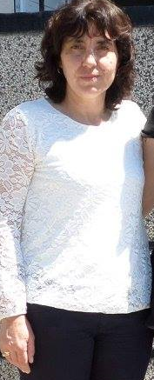
„Без истинска и всеотдайна обич към децата никой не може да бъде учител в най-дълбокия смисъл на това понятие.“
Я. А. КОМЕНСКИ

Slide 3
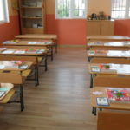
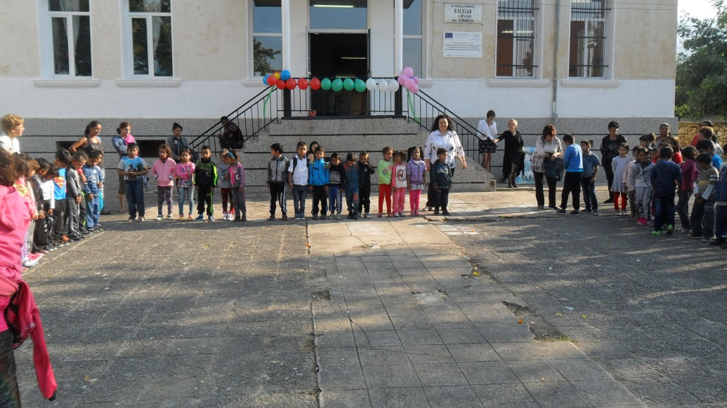
Моето училище НУ „ВАСИЛ ЛЕВСКИ“
Начален учител е този, който за първи път въвежда децата в храма на знанието. Тук започва тяхната подготовка - изкачването по стълбата на знанието.

Slide 4
Лична информация
Име – Минка Рачева Дринкова
Образование – висше
Бакалавър - Предучилищна педагогика
Специалност - начална и детска педагогика
Педагогически стаж –22 години

Slide 5
ЗА МЕН
➢Аз съм контактна и позитивна личност. Поддържам отлични взаимоотношения с хората, които ме заобикалят. Уважавам колегите си, учениците и родителите. Имам добри комуникативни, социални и организационни умения.
➢Поставям ученика в центъра на вниманието ми. Стремя се да спомагам за неговото интелектуално, нравствено, общокултурно и личностно развитие.
➢Полагам усилия за изграждане у тях на отговорно поведение в общуването и вписване в колектива.
➢Старая се да стимулирам, поощрявам и направлявам активността на ученика.
➢Стремя се да прилагам в работата си разнообразни форми и методи на обучение.
➢В ежедневната си работа с учениците използвам групови и индивидуални форми на преподаване, съобразени с възможностите на учениците.

Slide 6
Социални умения и компетенции:
Силно мотивирана, динамична, стриктна. Надгражда образованието
си през целия живот.
Способност за работа в екип и диалогичност.
Комуникационни способности, откритост, честност и самокритичност.
Отговорност и заложен стремеж за постигане на високи резултати.
Организационни умения и компетенции:
Способност за планиране, координиране и контролиране при работа по заложените цели.
Способности за определяне и актуализиране на приоритетите. Умения за мотивиране и ръководене на екип.
Способност за предаване на опит и обучение на екипа.
Способност да се работи с много и различни хора.
Технически умения и компетенции:
MS Office (Word, Excel, PowerPoint), Internet (Explorer, Firefo

Slide 7
Принципи на управление
Училището –уникално място за грижи за учениците” с
няколко успешни индикатори за качество:
1) стилът на управление на директора в ролята му на
мениджър, поемащ разумни рискове и отговорности за
изграждане на привлекателен образ на училището;
2) осигуряване на подкрепяща среда за инициативни учители с нестандартно мислене;
3) добри практики за работа с родителите: ангажиране на
родителите за участие в облагородяване на средата,
условията, в които се учат техните деца, ангажираност на
родителите да бъдат активни участници в цялостния живот на класа, а след това на училището като цяло

Slide 8
Седем правила за ръководене
Поправяй само разваленото, не работещото!
Поставяй ясни цели!
Поставяй високи изисквания!
Не се намесвай ненужно в работата на подчинените; те обикновено знаят по-добре, как трябва да си вършат работата!
Създай атмосфера, в която човек може да се учи от грешките.
Ако получиш компетентност за ръководене, веднага се възползвай!
Винаги избирай решението, което вътрешният ти глас смята за морално коректно!
генерал Норман Шварцкопф,
САЩ

Slide 9
Стратегия на управление
1. Осигуряване достъп до образование на всички ученици от района, подлежащи на задължително обучение и интегриране на децата от малцинствените групи.
Очаквани резултати: Да се обхванат всички ученици от района, които не са навършили 16-години. Децата от малцинствените групи да се включат активно в училищния живот.
2. Повиш аванеквалификацията на учителите чрез включването им в подходящи квалификационни форми.
Очаквани резултати: Повишаване качеството на преподаване и резултатите от обучението.
3. Преминаване от репродуктивно към творчески тип преподаване и учене за по-практически ориентирани знания и умения.
Очаквани резултати: Създаване на условия за развитие на потребности, интереси и нагласи за учене и за обучение и самоусъвършенстване през целия живат.
4. Възпитателната работа с учениците да се осъществява в цялостния учебно-възпитателен процес.
Очаквани резултати: Формиране на национално самосъзнание, възпитаване в родолюбие и в съпричастност към глобалните проблеми на човечеството.
5. Обогатяване на материалната база и въвеждане на новите информационни
и комуникационни технологии.
Очаквани резултати: Повишаване въздействащата роля на жизнената среда и активно въвличане на учениците в образователния процес

Slide 10
Лични цели като ръководител
Професионално ръководство на учителската колегия
Комуникативност
Екипност при работата
Прозрачност
Обективност при вземане на решенията
Прецизност в изпълнение на задълженията
Информиране
Подобряване на условията за психолого-педагогическа
подкрепа на децата и учениците
Изграждане на система за превенция на насилието и
агресията сред децата и учениците
Създаване на толерантна мултиетническа среда

Slide 11



КВАЛИФИКАЦИИ

Slide 12

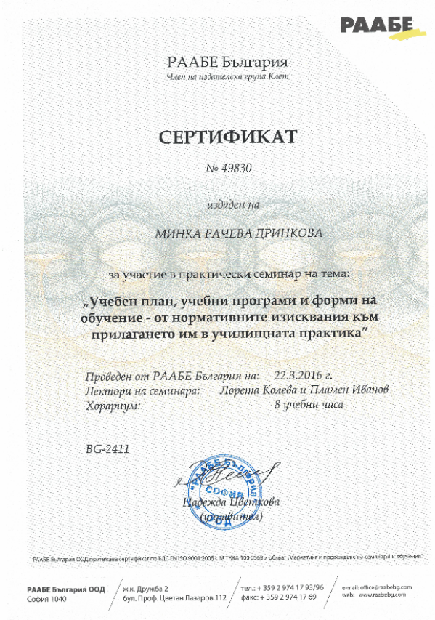
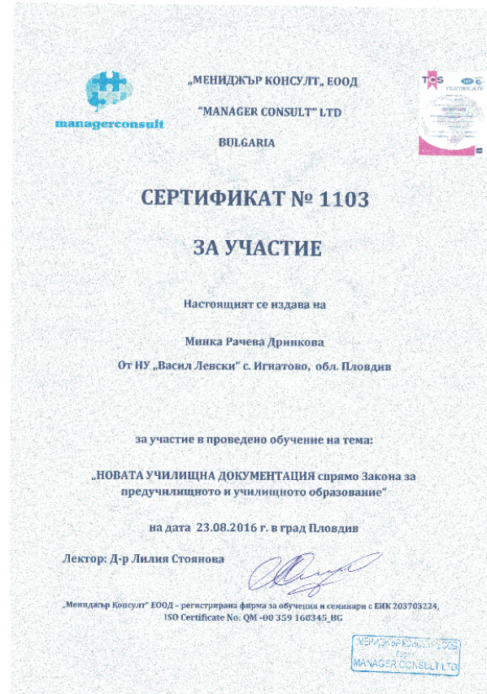

Slide 13




Slide 14

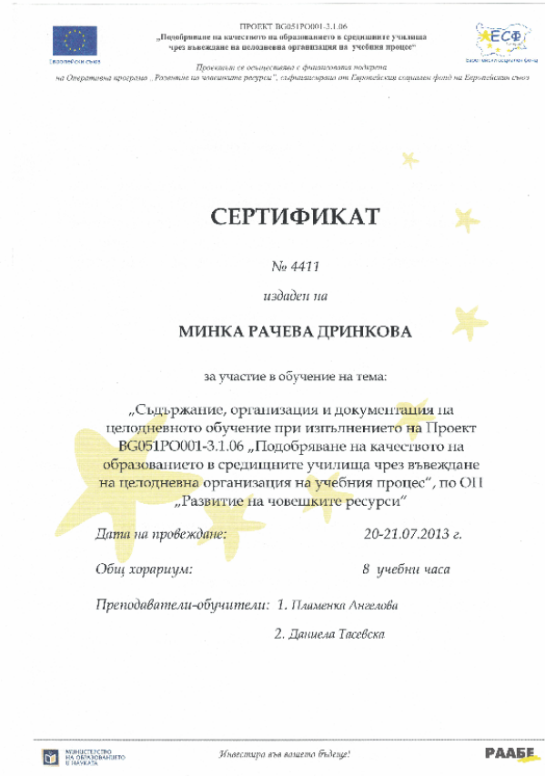
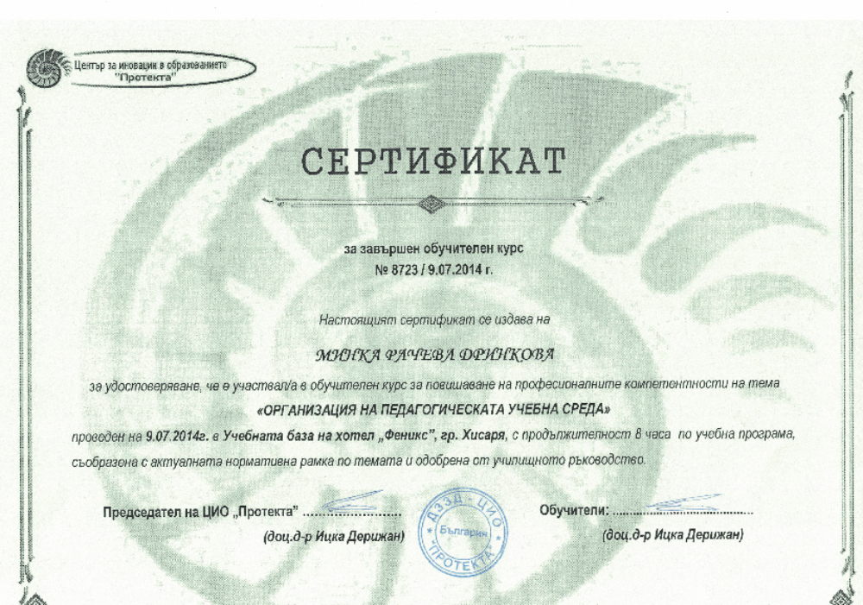

Slide 15
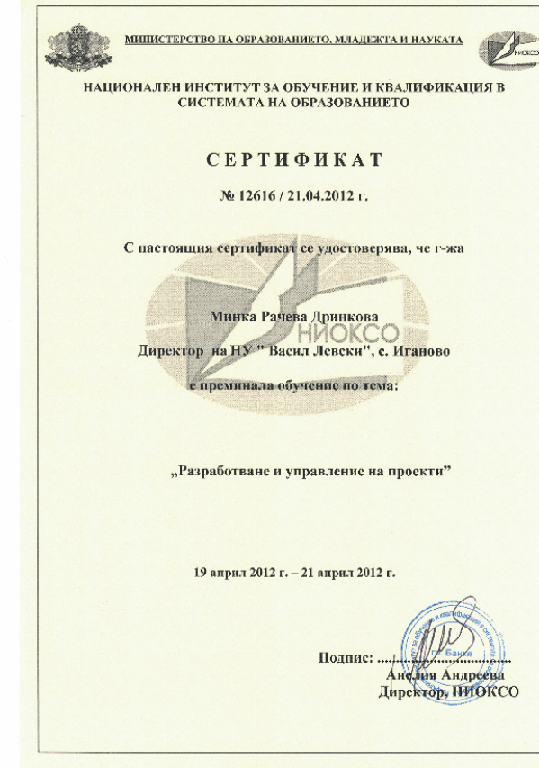
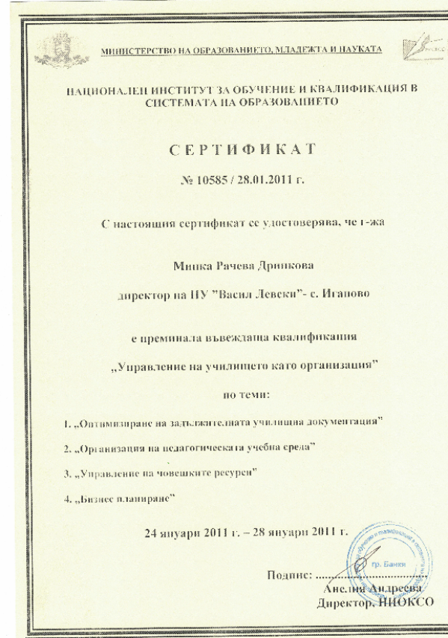


Slide 16

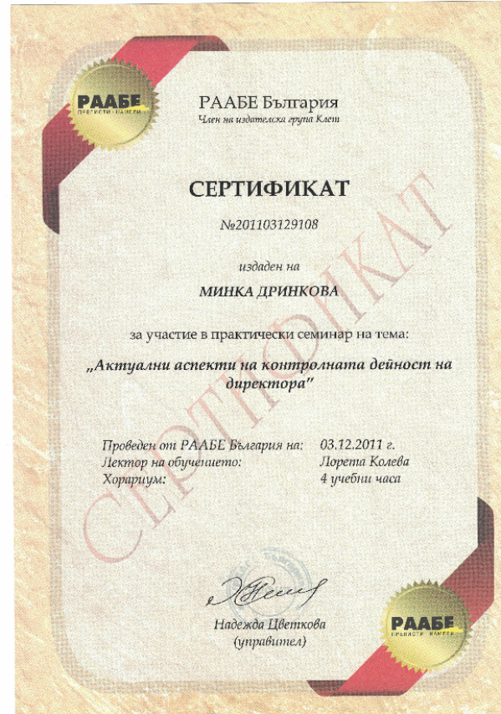
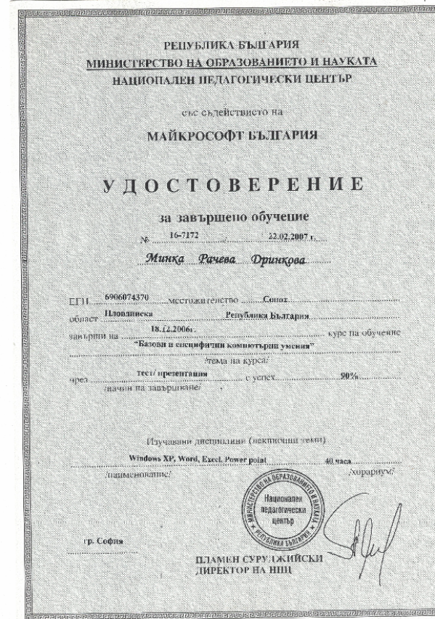

Slide 17
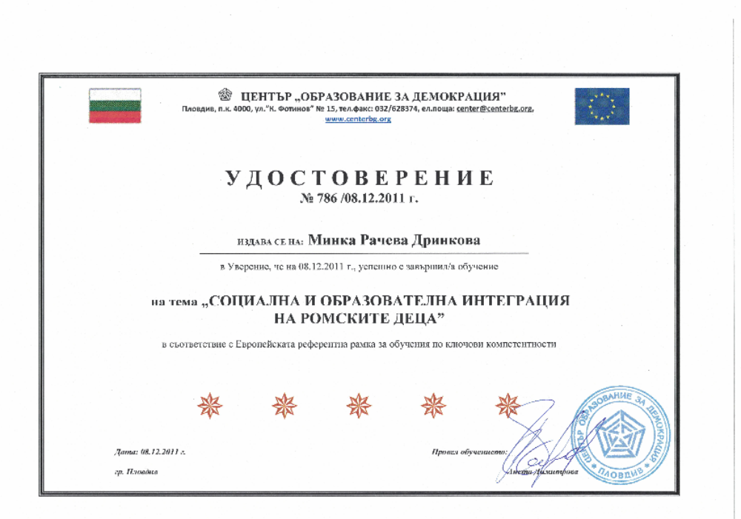


Slide 18

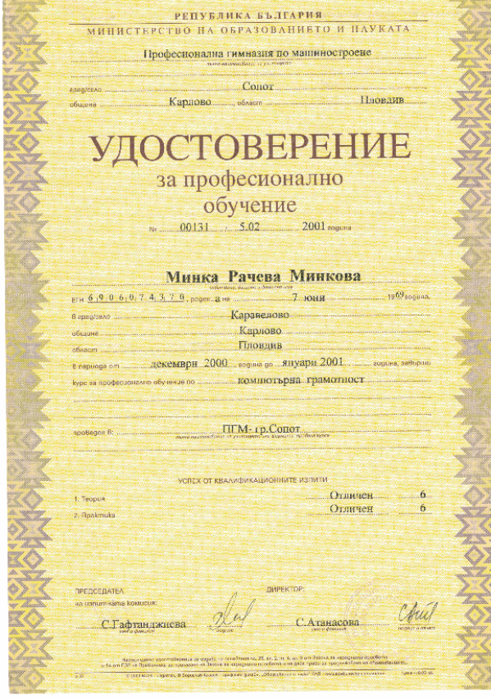

Slide 19
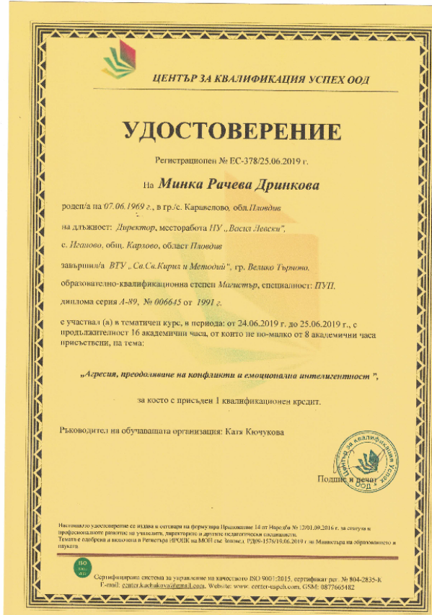
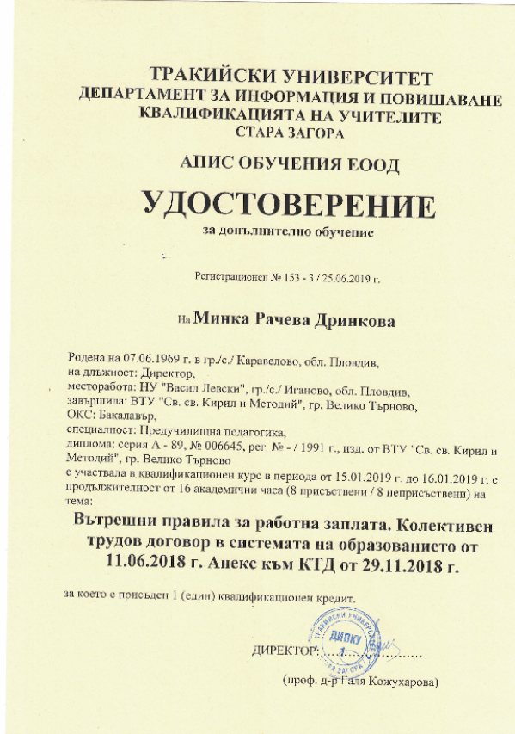
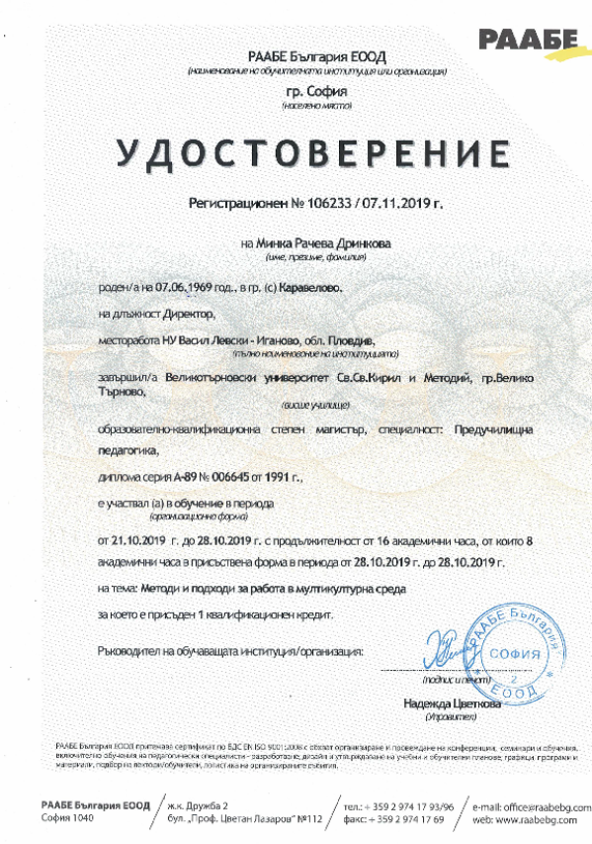

Slide 20
